Slide 1
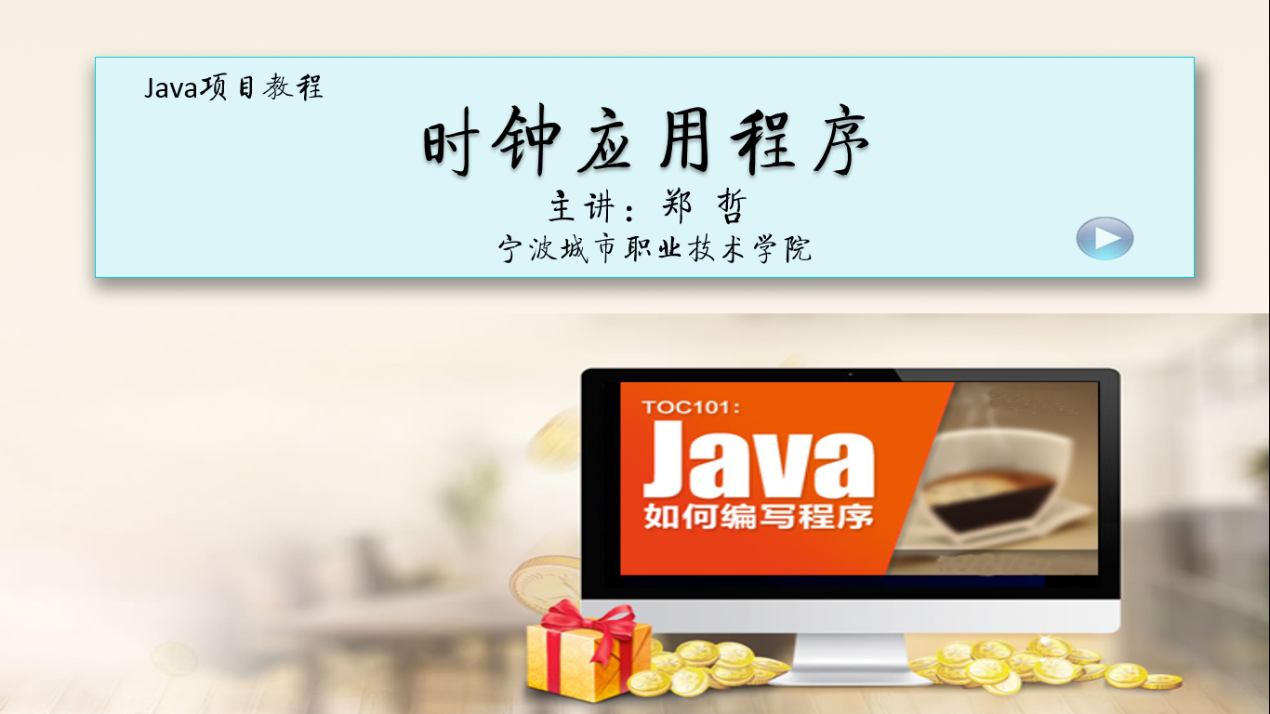

时钟应用程序
Java项目教程

Slide 2
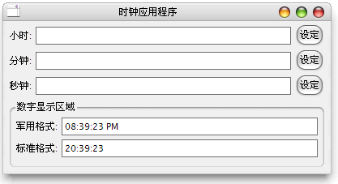
时钟应用程序简介
项目简介
效果图
Window窗口
TextField文本框/域
Label标签
Button按钮
Group组

Slide 3
面向对象基础
面向对象
使用Java 编写程序几乎都在使用对象（Object），要产生对象必须先定义类（Class）。
类是对象的模板，对象是类的实例（Instance）

Slide 4
面向对象基础
对象（Object）
对象通常泛指一切有具体状态和行为的数据集合。
上课时间classBegin（08:15:00）
下课时间classOver（16:30:00）

Slide 5
面向对象基础
类（Class）
类是具有相同特性的对象的一种抽象表述。它类似一个模板，或者蓝本，可以根据类的定义来创建新的对象。

Slide 6
面向对象基础
实例（Instance）
将遵从某个Class 描述的对象称为这个Class 的实例。
对象和实例区别
很多时候可以互相替换。
区别在于
实例是特指某个Class 的对象；
对象则代表广泛，不一定说明是哪个类的实例。
Notes:
我们画出一个具体长方形，那么这个长方形的长和宽都有具体数值。因此，我们可以称呼这个长方形是一个对象，而且是长方形类的一个实例

Slide 7
UML表示类和对象
使用UML表示类
UML 类图使用一个由三行组成的矩形来表现类。在矩形的第一行，显示类的名字；第二行显示类的属性（attribute），属性定义了类的数据特征；第三行显示类的行为，行为由类的方法（method）构成。
使用UML表示实例

Slide 8


类的基本格式
类名：符合标识符定义，通常首字母大写
class 关键字
 | 类定义的语法格式
 | [public][abstract][final] class 类名 [extends 父类名] [implements 接口1,接口2,……] { 变量声明； 方法声明； }；
类体:类的定义部分
 | 良好的编程习惯
 | 1）类名、实例变量名通常都用名词，能准确描述该变量用做什么或者表示什么，如Time、hour。 2）方法名表示行为，因此多用动词，或者动宾结构的词组，如前面的toStdString。

Slide 9
属性
attribute：
特性，属于元模型，是对属性的抽象
property:
属性，通常是指那些具有setter和getter的特性
field:
域，是类的数据成员，若非特别说明，它是非静态的
variable:
变量，具有数据类型，标识符名，同时还有一定的作用域。例如类变量，实例变量，局部变量
Notes:
An item of data named by an identifier. Each variable has a type, such as int or Object, and a scope. See also class variable, instance variable, local variable

Slide 10
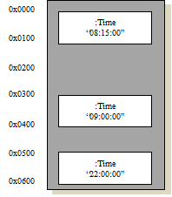
实例变量
什么是实例变量
在业务领域理解时，我们将类中用于描述类所持有的数据，称为类的属性。从代码实现的角度来看，它们反映到程序中，就定义为一个个实例变量。

Slide 11
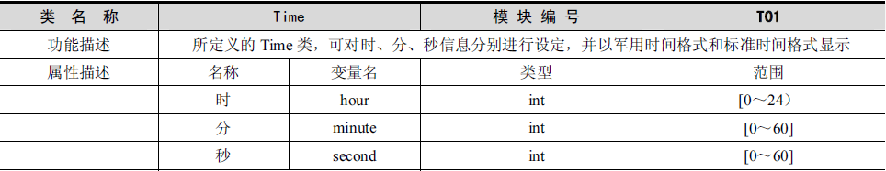
任务：定义实例变量
描述：
要定义类的属性，在Java中可以通过定义类的实例变量来实现。

Slide 12
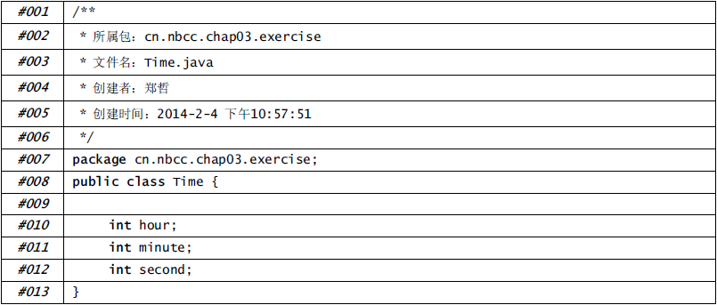
定义实例变量（参考）

Slide 13
任务：创建/访问类的实例
创建一个时间对象t，读取并在控制台上显示该时间对象的时，分，秒信息
 | 语法格式
 | 引用变量.属性名

Slide 14
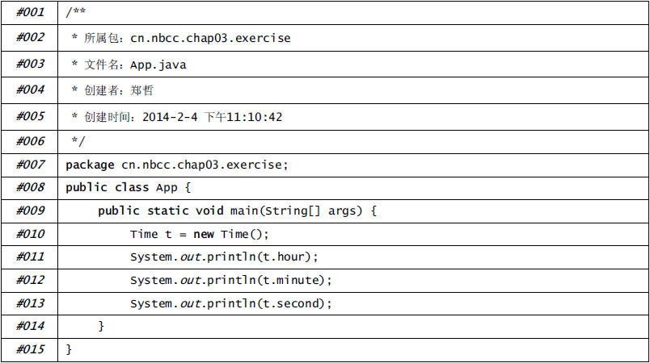
创建/访问类的实例（参考）

Slide 15

扩展：类的成员访问语法

Slide 16
方法
简介
方法的主要作用就是对类中定义的状态数据进行操作和处理。换句话说，方法可以改变对象的状态。此外，还有一些特殊用途的方法（随后章节会介绍）。
方法总是从属于某个特定的类，是类的成员
 | 良好的编程习惯
 | 把方法设计成：要么改变对象的状态，要么返回信息，不要两件事都做。

Slide 17
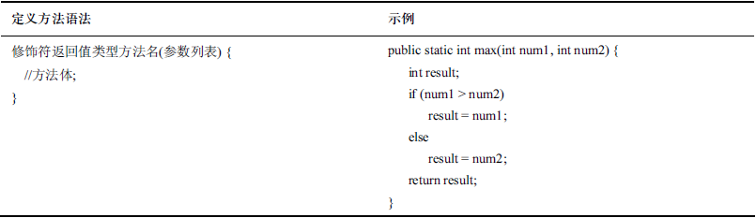
方法的定义语法

Slide 18
修饰符
修饰符：
告诉编译器如何来访问这些方法，定义了方法的访问类型，可以分成如下两大类。
访问权限控制符（access specifier）：
最先书写的是访问权限控制符，它可取的值是private、public、protected 和default（当用户不写任何访问权限控制符时，默认就是default访问权限）。public访问权限允许任何人在任何地方访问该方法；private 访问权限只允许在声明该方法的类中访问，除此之外，任何人都不能访问；protected 允许继承的子类可以访问；default 允许同一包中的都能访问。

Slide 19
修饰符
可选控制符（optional specifier）：
在访问权限控制符之后就是可选控制符，可以是static、final、abstract、native和synchronized。关于其他的可选控制符的使用，后面会详细介绍。需要注意的是，可选控制符不必全部出现，也不是只能出现一个，要根据用户的需要来定，这也就是可选的含义。

Slide 20
返回值
返回值（return value）类型：
通常情况下，方法都必须有返回值，如果没有返回值，那么就用void 表示，否则，用户就需要指定返回值的数据类型。返回值可以是8种基本数据类型，也可以是对象的引用。

Slide 21
方法名和方法签名
方法名（method name）：
紧跟在返回值类型之后的就是方法名。方法名可以是任何符合Java 标识符定义的字符串。
方法签名（method signature）
由修饰符、返回值类型、方法名、参数共同构成了方法签名。方法签名与参数的变量名称无关。如：
public static int max(int, int)
方法签名是进行方法调用的依据。

Slide 22
参数列表
参数列表（parameter list）：
在方法名之后的一对小括号中包含的就是参数列表。参数就如同一个占位符（placeholder），用户在调用该方法时，向参数传递数据，这些参数将引用传递数值，或生成一份它的副本。参数列表涉及了该方法一些相关信息，包括每一个参数的数据类型、参数名称和参数个数（多个参数之间用逗号隔开）。参数是可选的，也就是说，一个方法可以不带任何参数

Slide 23
相关说明
多个参数之间用逗号隔开，但是要注意的是，声明参数时必须每个参数都要显式指定它的数据类型，也就是说，不能像定义变量一样简单地写成fun(int a, b)，而必须写成fun(int a, int b)。
 | 良好的编程习惯
 | 尽管先写可选控制符再写访问权限控制符，如static public void main(String[] args)，系统仍能正常工作，但我们约定的规范写法是先写访问权限控制符，再写可选控制符。

Slide 24
方法的调用
方法调用
定义好的方法，就可以通过调用语法来执行。在同一个类中调用方法，可以直接使用如下的格式来调用方法。调用不同类的方法，或者对不同包的类的方法访问，将受制于方法的修饰符。

Slide 25
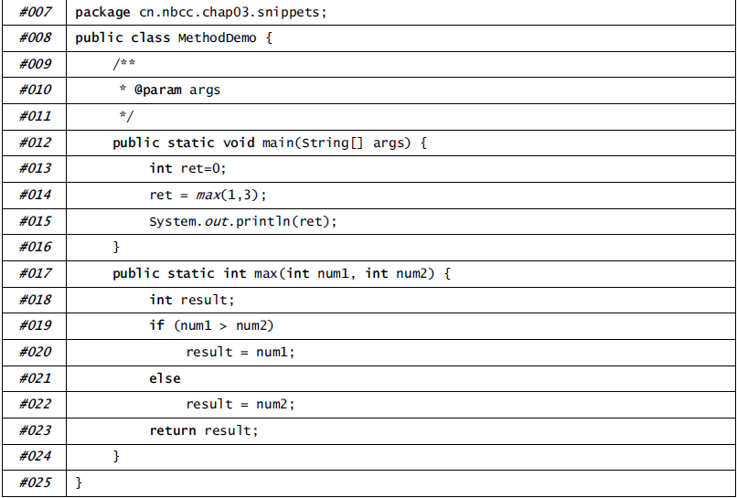
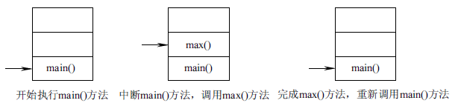
方法调用栈

Slide 26
静态方法
静态方法
又称：工具方法。该方法不需要操作对象的状态。只接收用户参数，并对这些参数进行处理，然后返回一个值
工具方法是全局的，任何客户编写的代码都可以访问它。
实现时，在方法签名部分增加static 修饰符

Slide 27
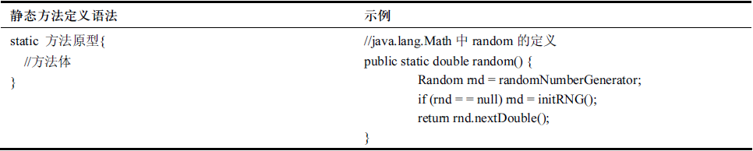
静态方法定义

Slide 28
静态方法调用

Slide 29
递归方法
什么是递归方法
方法的调用语句，在任何可以执行语句的代码块中进行，绝大多数情况就是在另一个方法中。当然也可以是该方法自己，这种方法自身调用自己的形式，称为递归（recursion）方法，它在很多程序设计算法中有着广泛的应用。

Slide 30
求阶乘
public long factorial( long number )
{
// 基本情况
if ( number <= 1 )
return 1;
// 递归步骤
else
return number * factorial( number - 1 );
} // end method factorial

Slide 31
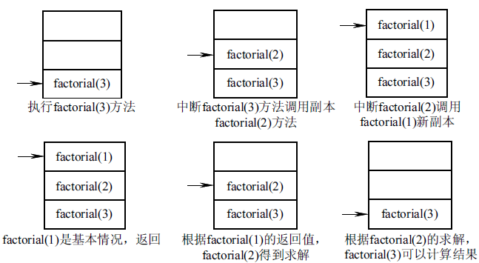
求3！阶乘示意图

Slide 32
构造方法
默认构造方法
如果类中未定义任何构造方法，Java将为用户提供一个默认不带任何参数的构造方法
如果一个类提供了至少一个自定义构造方法，Java类将不再提供该默认构造方法

Slide 33
初始化

Slide 34
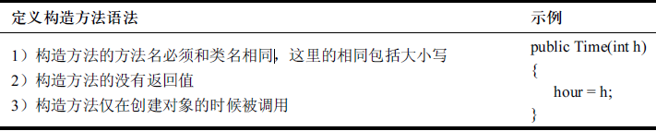
自定义构造方法

Slide 35
方法重载
方法重载
重载方法调用示例：
sum(6,7); sum(6.6,7.8);
为方便方法命名和调用，Java允许同一个类中声明同名的方法，但必须使用不同的参数列表
int sum(int num1,int num2)
double sum(double num1,double num2)
方法的返回值不作为不同重载方法的判断依据

Slide 36
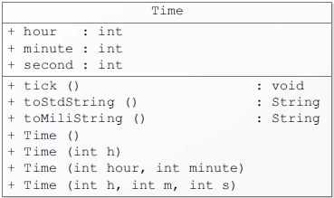
构造方法重载
请实现同名构造方法

Slide 37
this的使用
this
使用this()调用同名构造方法
this引用
引用当前对象自身
使用this区分同名实例变量和形式参数

Slide 38
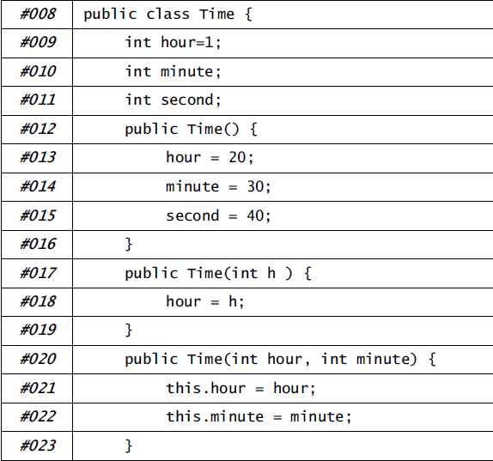
使用this区分同名实例变量和形式参数

Slide 39
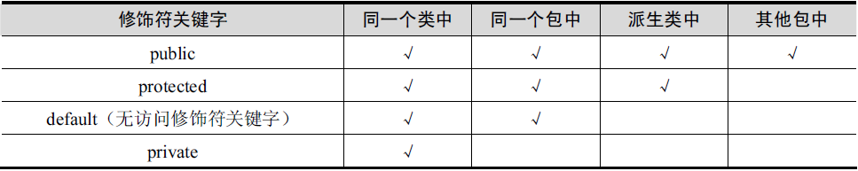
方法的访问权限

Slide 40
tick方法实现
public void tick() {
second=(second+1)%60;
if(second==0){
minute=(minute+1)%60;
if(minute==0){
hour=(hour+1)%24;
}
}
}

Slide 41
代码重构

Slide 42
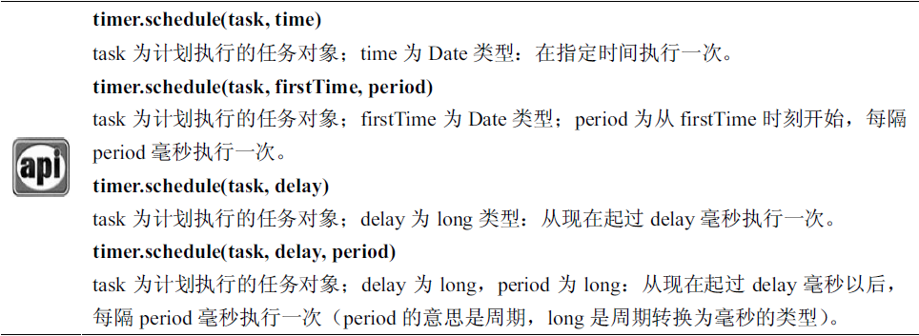
Timer和TimerTask

Slide 43
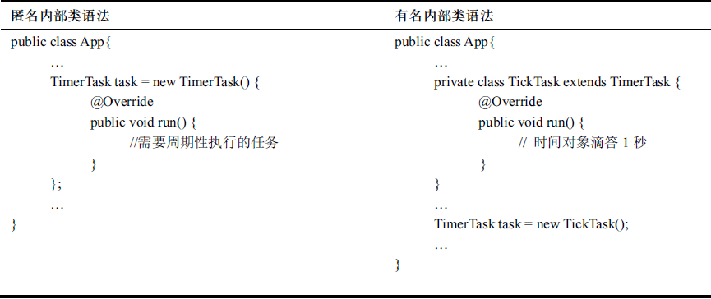
内部类和匿名内类

Slide 44
任务：时钟功能的实现
参见代码3-14,3-15

Slide 45
下一讲
继承和多态
Notes:
在下一讲中，我们将介绍更多有关表达式的内容。今天的课我们就讲这些

Slide 46

Java程序设计

